Slide 1


52º CONGRESO NEUMOSUR 2026 COMUNICACIÓN ORAL 40
Integración de microARNs y STOP-BANG para el cribado de Apnea Obstructiva del Sueño en pacientes con Embolia Pulmonar
C. Carrera Cueva, E. Gonzalo Martín, N. Sola Idigora, A. García Sánchez, V. Cabriada Nuño, A. Rivas Guerrero, A. Abad Fernández, D. Hervás Marín, C. Caballero Eraso, R. Otero Candelera

Slide 2
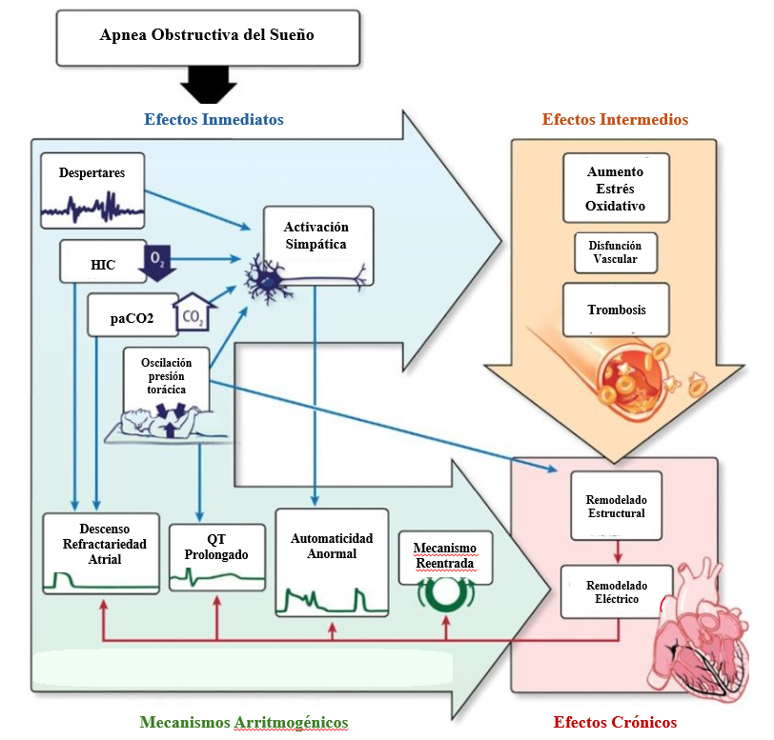
INTRODUCCIÓN APNEA OBSTRUCTIVA DEL SUEÑO Y RIESGO CARDIOVASCULAR
Drager LF, Polotsky VY, Lorenzi-Filho G. Obstructive sleep apnea: an emerging risk factor for atherosclerosis. Chest. 2011. Aug; 140 (2): 534 – 542
Reena Mehra. Sleep apnea and the heart. CCF 2016. 86. Supp 1.

Slide 3
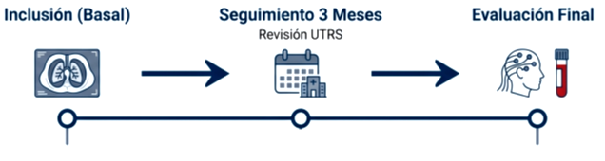
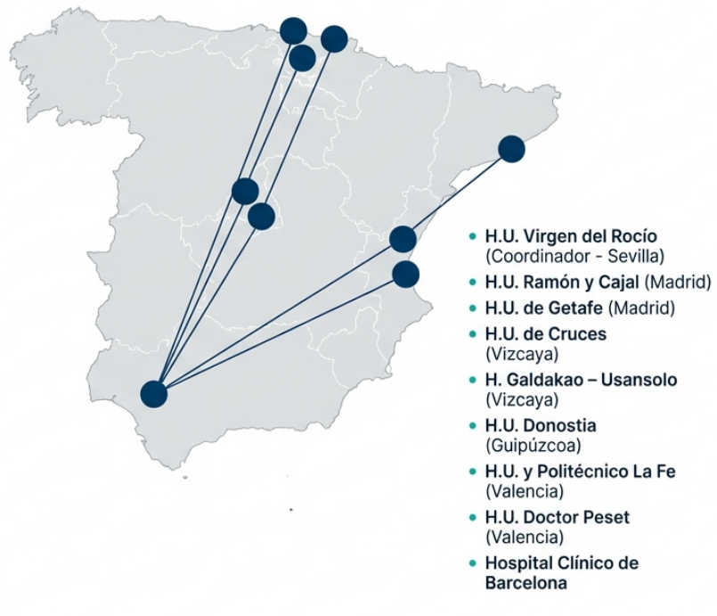
METODOLOGÍA ESTUDIO DE COHORTE
Diagnóstico EP.
Consentimiento Informado.
Gammagrafía Q.
Estudio de sueño.
Extracción sanguínea
> 18 años.
EP confirmada sin diagnóstico previo de AOS.
Esperanza de vida > 6 meses.
No embarazo o periodo de lactancia.
Capacidad de realizar estudio de sueño o seguimiento.

Slide 4
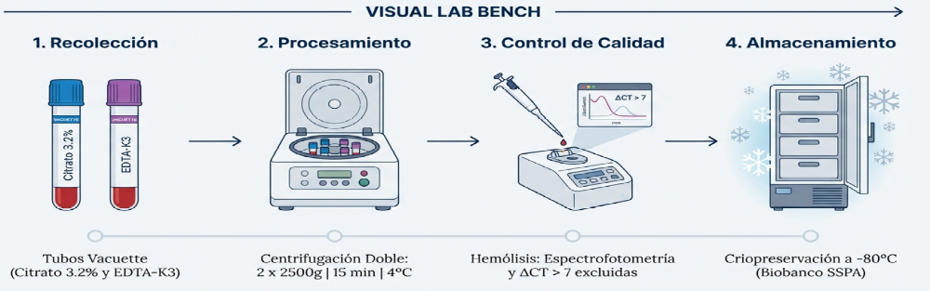
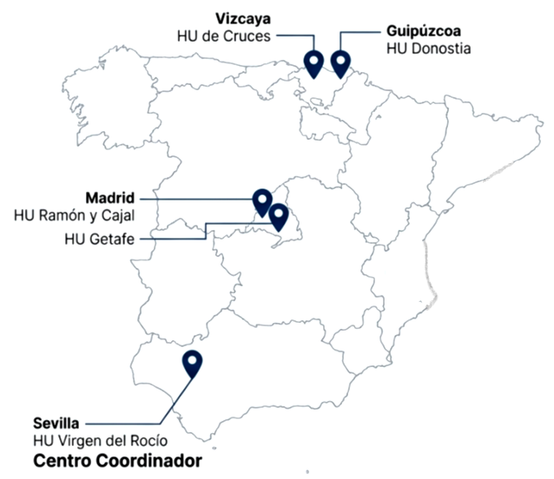

METODOLOGÍA ESTUDIO TRASLACIONAL: ANÁLISIS MOLECULAR
Tubos Vacuette (Citrato y EDTA – K3)
Centrifugación 2x2500g
15 min
4ºC
Hemólisis: Espectrofotometría y ACT > 7 excluidas
Criopreservación
n = 145 Cohorte Validación
ELISA
WESTERN - BLOT
RT-qPCR

Slide 5
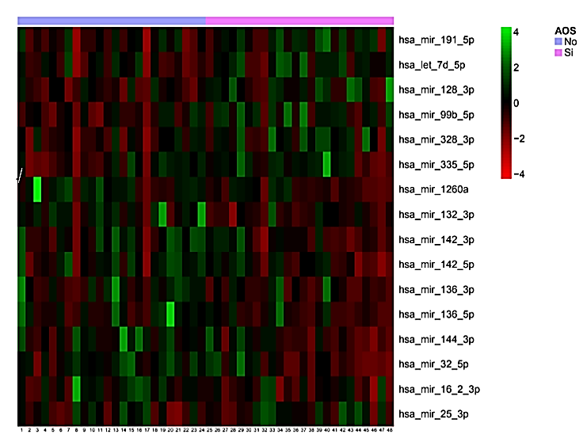
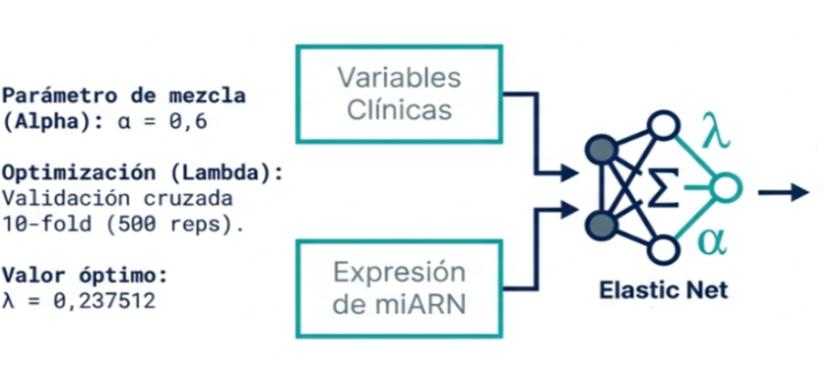
RESULTADOS ESTUDIO TRASLACIONAL miARN AOS VS NO AOS
n = 48 emparejados por edad y sexo y divididos en AOS y No AOS

Slide 6
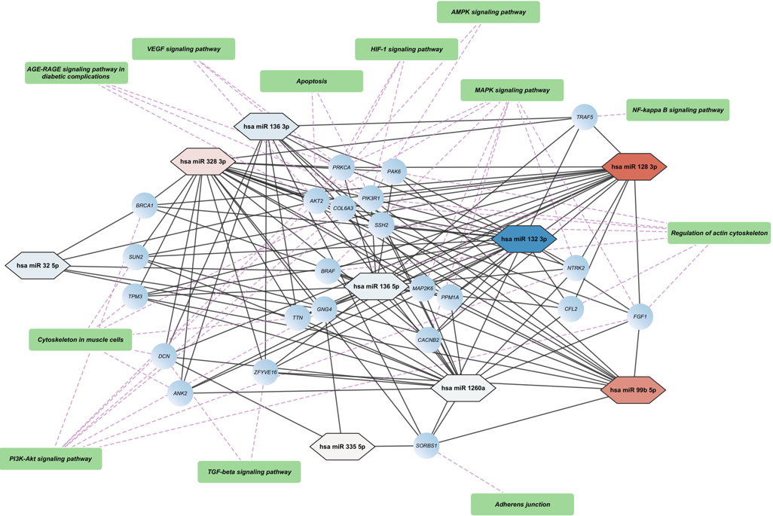
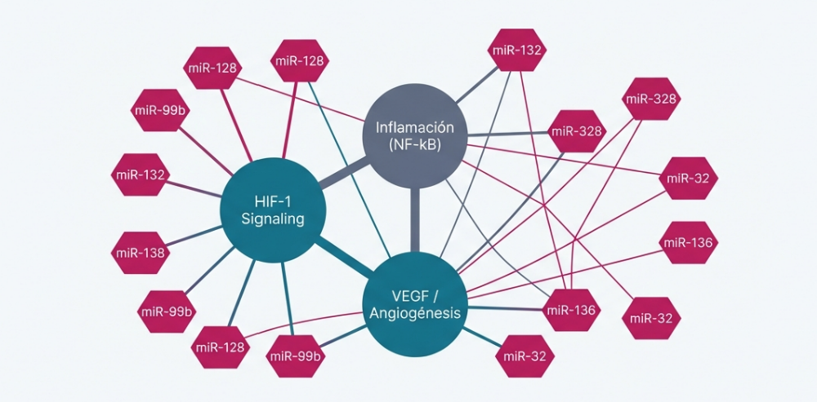
RESULTADOS ESTUDIO TRASLACIONAL miARN AOS VS NO AOS

Slide 7
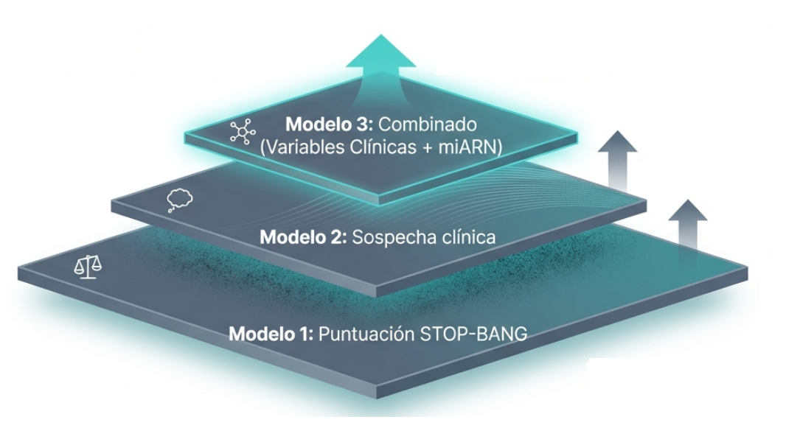
RESULTADOS ESTUDIO TRASLACIONAL miARN AOS VS NO AOS

Slide 8
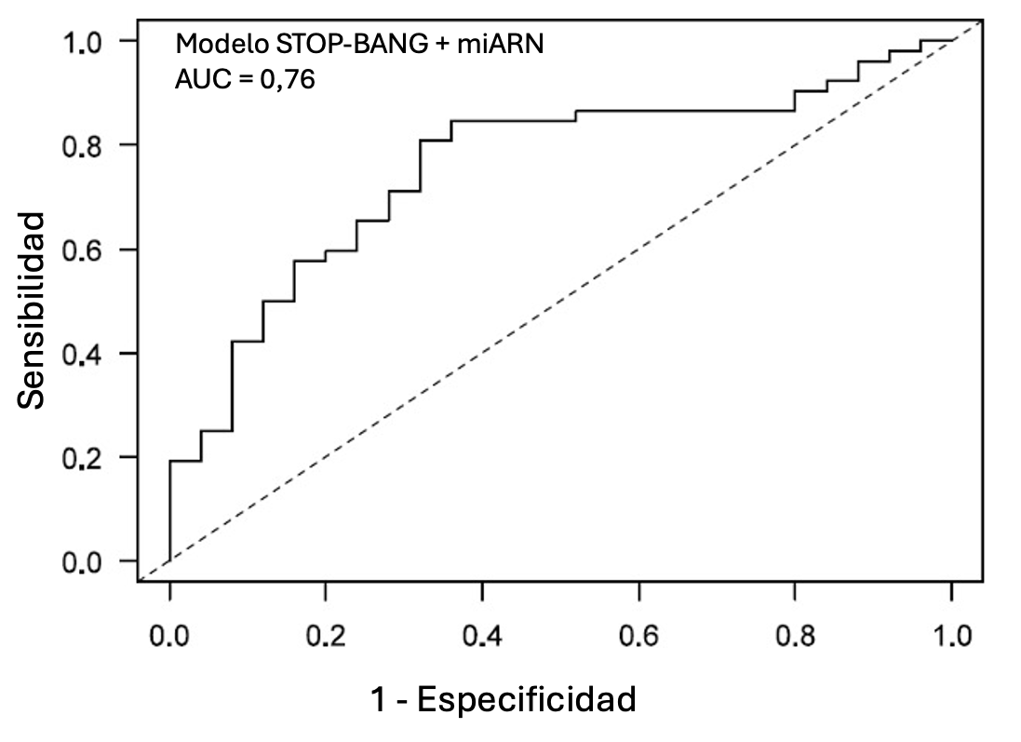
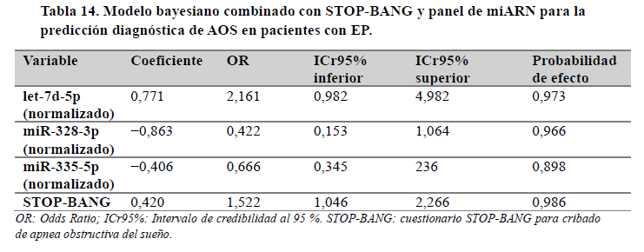
RESULTADOS MODELO PREDICTIVO AOS

Slide 9
CONCLUSIONES
La incorporación de un panel de miARNs a las herramientas clínicas convencionales mejoró la capacidad diagnóstica de AOS en pacientes con EP frente al uso aislado de STOP-BANG o la sospecha clínica.
Estos hallazgos apoyan su potencial como biomarcadores complementarios y estrategias diagnósticas más precisas.

